Slide 1
生醫訊號及其量測標準化
可能的產學計畫主題:
建構標準化生醫訊號儲存庫
https://www.most.gov.tw/folksonomy/rfpList

Slide 2
應用需求
訊號及其量測資訊必須有標準規格，以利分析處理
必須有標準化生醫訊號儲存系統，以利資料上傳及調閱

Slide 3
現行標準化儲存方案 存放在 PACS server
好處:
基於 DICOM 標準產生及傳送資料
每個醫院都有 PACS server
缺點
DICOM waveform 規範複雜，一般資訊人員難以產生及解析
DICOM 標準不合適處裡連續性波形資料

Slide 4
建議之未來方案 FHIR 結合 media server
FHIR server 存放文字型資訊
含生醫訊號描述及量測資料
Media server 存放簡單規格的生醫訊號資料
支援 HTTP 上傳及調閱生醫訊號

Slide 5
系統範圍
系統整合架構
簡化之生醫訊號及其描述資料規格
上傳及調閱機制
量測標準化
標準化資安

Slide 6
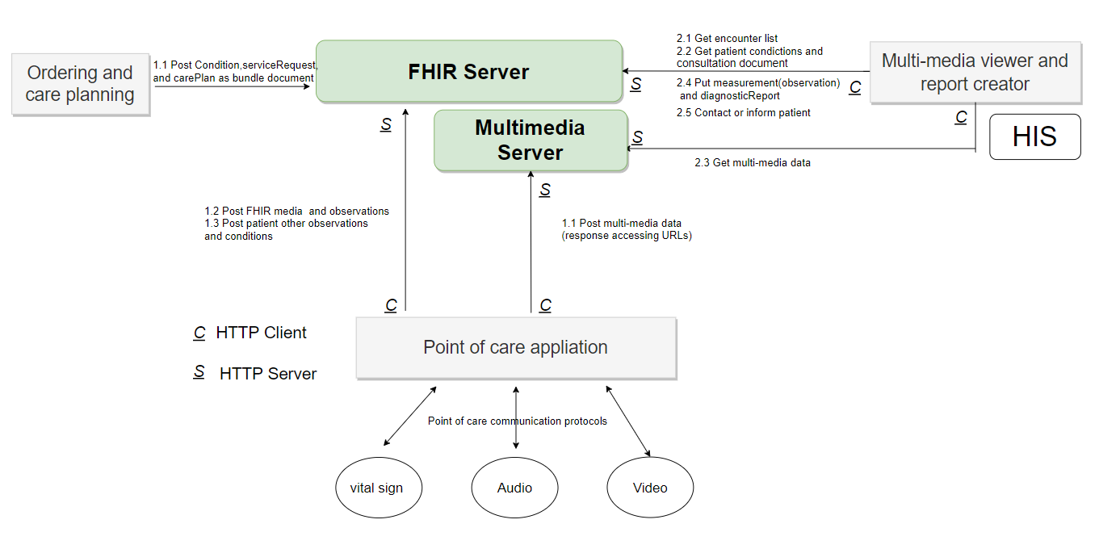
FHIR and standard multi-media repository

Slide 7
簡化之生醫訊號資料規格
現行生醫訊號解析及呈現
建議規範

Slide 8
現行生醫訊號解析及呈現
DICOM ECG
EBM 睡眠訊號(ECG)
IMU(動作分析訊號)

Slide 9
處理步驟
HTTP 取得資料
確立資料格式(假設沒壓縮)
電腦繪圖呈現波形資料

Slide 10
確立資料格式(假設沒壓縮)
存 4,8,10,12,16, 32 bits
sign or unsigned int or floating points
little and big endian
起始 byte (offset from the beginner of the data stream )
sample frequency and scaling
zero point of the sample
How many channels of the signal
How to save the channel data in a stream

Slide 11
呈現 ECG 及其量測
https://officeguide.cc/python-pydicom-read-write-dicom-waveforms-tutorial-examples/

Slide 12
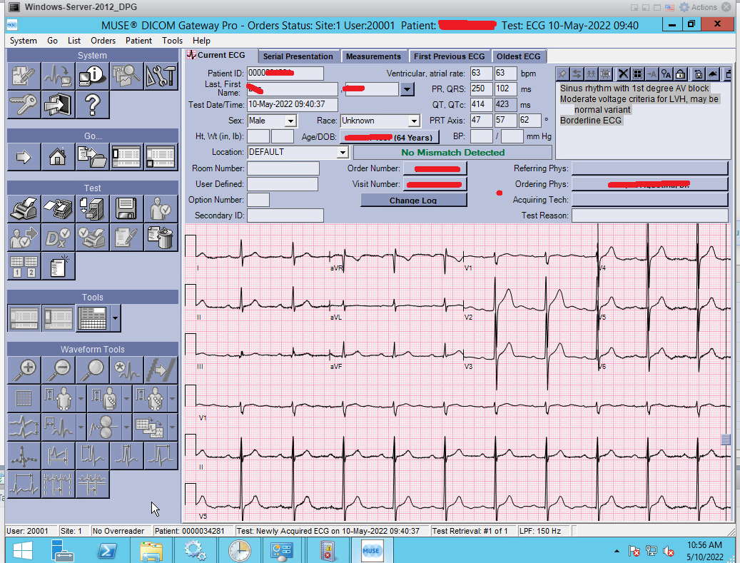

Slide 13
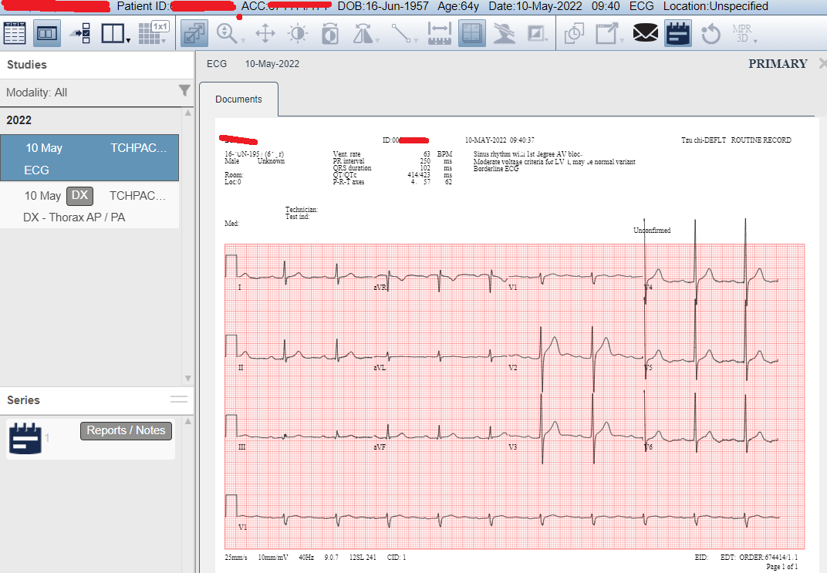
PDF-DICOM File seen from GE-PACS Universal Viewer Zero Footprint

